Slide 1


RECUERDA PONER A GRABAR LA CLASE
Notes:
Colocar todas las clases

Slide 2

Clase 10. DESARROLLO WEB
GITHUB
Notes:
Obligatoria siempre

Slide 3

Aprender qué es un repositorio en Github.
Crear un repositorio para nuestro proyecto.
Subir el proyecto al repositorio usando los comandos de Git.
OBJETIVOS DE LA CLASE
Notes:
Obligatoria siempre. Es lo que queremos alcanzar una vez finalizada la clase. Recordá que se enuncian en principio con el verbo delante (por ejemplo: “Comprender…”, “Analizar…”, “conocer…”, etc).

Slide 4

GLOSARIO:
Clase 9
Git: es un sistema de control de versiones gratuito y de código abierto, diseñado para manejar desde pequeños a grandes proyectos de manera rápida y eficaz. Se entiende como control de versiones a todas las herramientas que nos permiten hacer modificaciones en nuestro proyecto. Este sistema registra los cambios realizados sobre un archivo o conjunto de archivos a lo largo del tiempo.
Comandos básicos de la terminal:
/?: si quieres saber más de un comando, añade /? para ver la ayuda relacionada. Te será muy útil para ver las muchas opciones de cada comando.
HELP: te mostrará una lista de comandos disponibles.
DIR: es el comando más conocido de DOS y sirve para ver el contenido de una carpeta (en MAC-OS usar LS).
CD: sirve para entrar en una carpeta o salir de ella (CD…).
CLEAR: limpia la consola.

Slide 5
GLOSARIO:
Clase 9
Comandos básicos de la terminal:
MKDIR: con este comando crearás una carpeta nueva. Con RMDIR podrás eliminarla.
MOVE y COPY: son los comandos para mover y copiar archivos respectivamente. Deberás indicar el nombre del archivo con su ruta (si está en otra carpeta en la que te encuentras) y la ruta de destino.
RENAME: sirve para renombrar un archivo o carpeta. Hay que indicar el nombre original y el definitivo.
Repositorio: es un espacio centralizado donde se almacena, organiza, mantiene y difunde información.
Git Init: este comando se usa para crear un nuevo repositorio en Git.
Git Add: se utiliza para agregar el o los archivos al Staging Area.
Git Commit: una vez que nuestros archivos están en el Staging Area debemos pasarlos a nuestro repositorio local y para eso debemos usar el git commit, que es el comando que nos va a permitir comprometer nuestros archivos.

Slide 6
MAPA DE CONCEPTOS

Slide 7

MAPA DE CONCEPTOS CLASE 10
GitHub
¿Qué es?
Creación de cuenta
Creación de un repositorio
Subida del repositorio

Slide 8




CRONOGRAMA DEL CURSO
Clase 9
Clase 10
Clase 11
Git
GitHub
Framework CSS + Bootstrap
PRÁCTICAS DE LO VISTO EN CLASE
PRÁCTICAS DE LO VISTO EN CLASE
MAQUETAR CON BOOTS
CREAR REPOSITORIO EN GITHUB
APLICANDO BOOTSTRAP
Notes:
Recurso: Cronograma del curso
- Se muestra al inicio de cada clase
- Tiene un aspecto similar a un calendario.
- Resume rápidamente: título de la clase, número y contenidos que abarca
- Guía rápida tanto para docentes, como para estudiantes.
- Para mayor ubicación en el curso, también muestra en un tamaño más pequeño lo sucedido la clase anterior y la siguiente.
-Ubicar en el interior de cada clase aquellas cuestiones destacadas con las cuales se encontrará el alumno y con su respectivo nombre: desafíos, entregables de proyecto, actividades colaborativas o ejemplos en vivo.

Slide 9


GUIÓN DE LA CLASE
Accede al material complementario aquí.

Slide 10

GITHUB
Notes:
Usar para los módulos más importantes de la clase, donde se introducen conceptos que se ven en varios slides. No hay que usarla para todos los módulos.

Slide 11

Notes:
Por ahora, todo lo que venía ocurriendo en Git era de manera local, no necesitábamos nada de internet para guardar nuestros commits y nuestro repositorio. Ahora queremos compartir nuestro trabajo con otros (compañeros de proyecto, clientes, etc). Para eso utilizamos Github!
https://github.com/
“GitHub is a development platform inspired by the way you work. From open source to business, you can host and review code, manage projects, and build software alongside millions of other developers.”
GitHub es una forja (plataforma de desarrollo colaborativo) para alojar proyectos utilizando el sistema de control de versiones Git. Utiliza el framework Ruby on Rails por GitHub, Inc. (anteriormente conocida como Logical Awesome). Desde enero de 2010, GitHub opera bajo el nombre de GitHub, Inc. El código de los proyectos alojados en GitHub se almacena típicamente de forma pública, aunque utilizando una cuenta de pago, también permite hospedar repositorios privados.

Slide 12
GITHUB: ¿QUÉ ES?
https://github.com
Por ahora todo lo que venía ocurriendo en Git era de manera local, no necesitábamos nada de internet para guardar nuestros commits y nuestro repositorio.
Ahora queremos compartir nuestro trabajo con otros (compañeros de proyecto, clientes, etc), ¡para eso utilizamos Github!
Github es una especie de “red social” de programadores. Con este sitio podemos subir nuestros proyectos y lograr que otras personas colaboren.

Slide 13
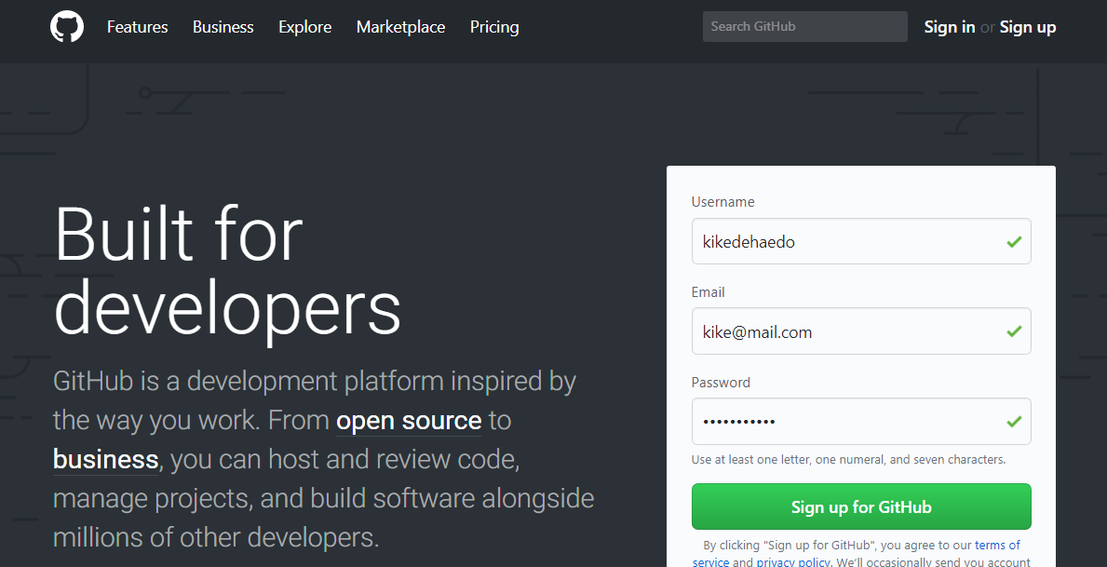
CREANDO CUENTA EN GITHUB
Ve a https://github.com/ (está en inglés).
Haz clic en “sign up”.

Slide 14
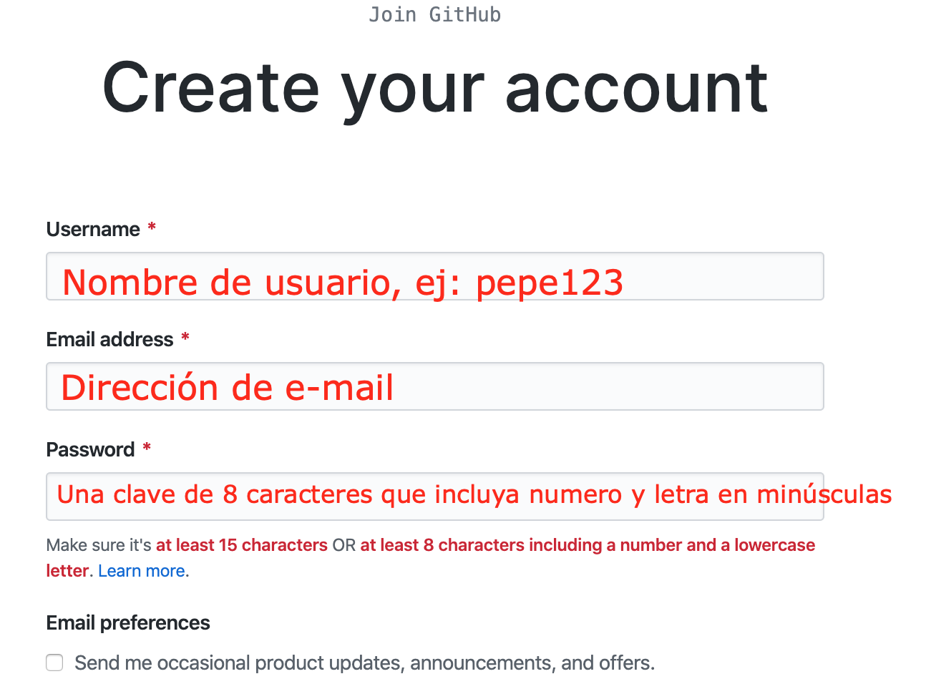
CREANDO CUENTA EN GITHUB
Llena el formulario:
Nombre de usuario.
Dirección de e-mail (es recomendable usar el mismo email que usaste anteriormente en tu perfil de Git anteriormente).
Contraseña.
Luego “Next: select a plan”, para seleccionar el plan que queremos tener.

Slide 15
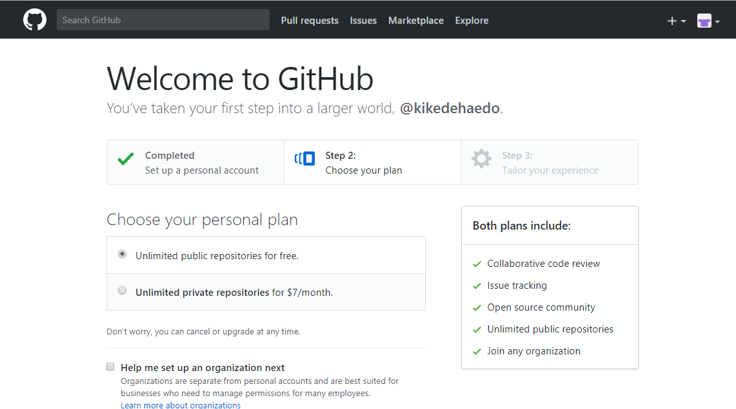
CREANDO CUENTA EN GITHUB

Slide 16
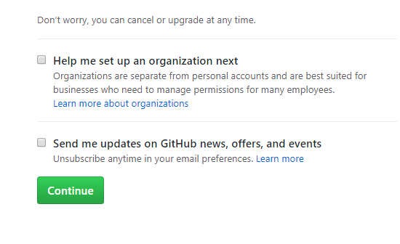
CREANDO CUENTA EN GITHUB

Slide 17
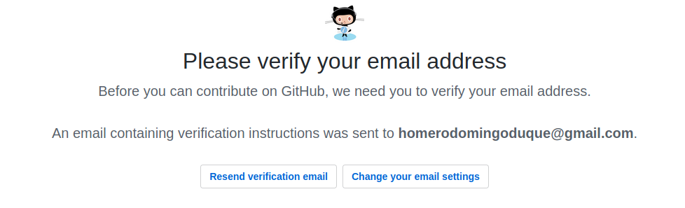
CREANDO CUENTA EN GITHUB
Github pedirá que verifiques tu email. Al abrir el mail, verás que dice
Click the link below to verify your email address:
Y una dirección de email, a la que harás clic.
tuemail@email.com

Slide 18
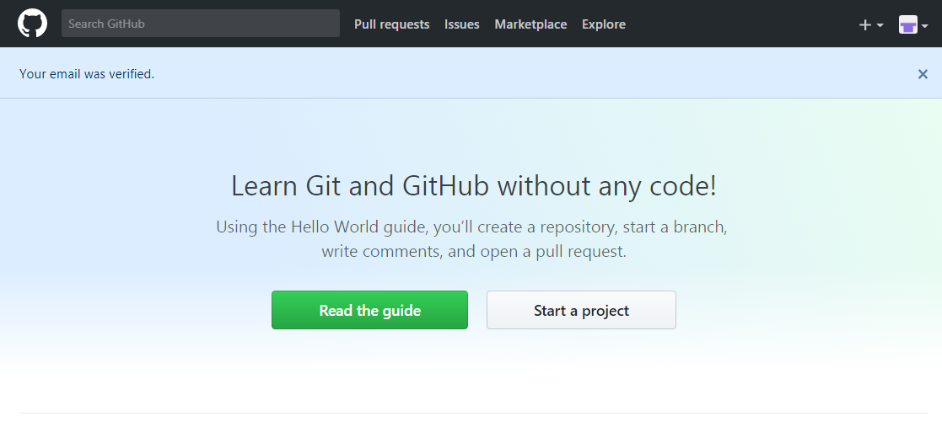
CREANDO CUENTA EN GITHUB

Slide 19
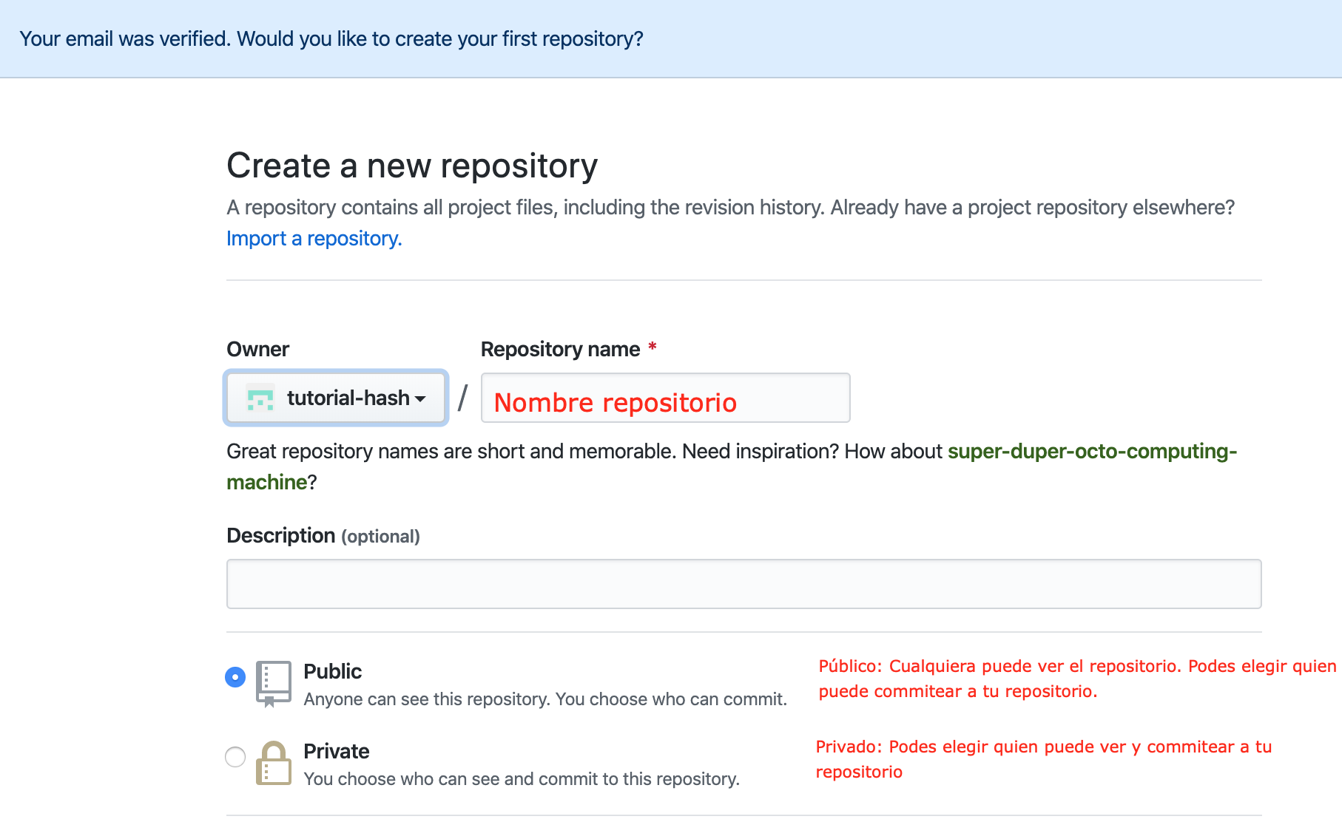
CREANDO UN REPOSITORIO
Luego de hacer clic en el enlace de verificación, aparecerá una pantalla así, que indica que tu e-mail ha sido verificado, y permite que hagas tu primer repositorio.
Por ejemplo, podría ser llamado “mi_repositorio”, para que pruebes con los archivos que trabajaste en el desafío de GIT.

Slide 20
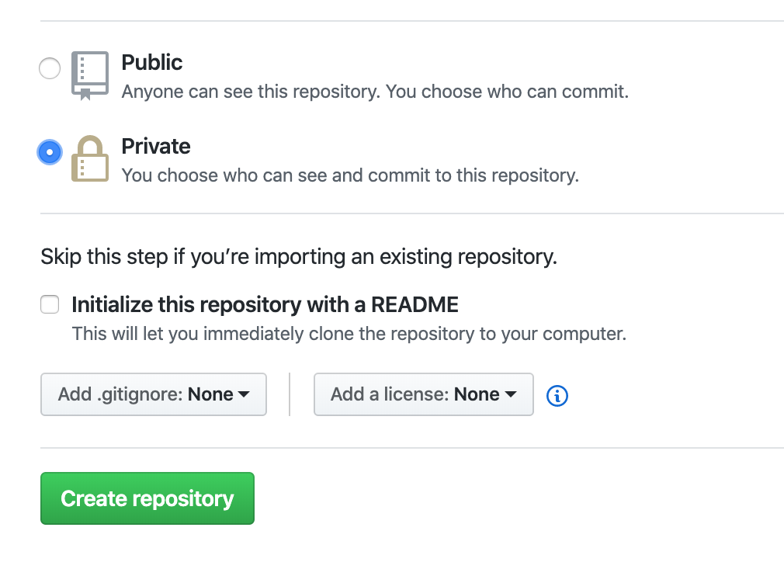
CREANDO UN REPOSITORIO
Elegimos “público” o “privado”. Si bien con privado limitamos el acceso a cualquier persona, no nos permitirá mostrar nuestro código como página web, por lo que elegimos “público”. Luego hacemos clic en “create repository”.

Slide 21
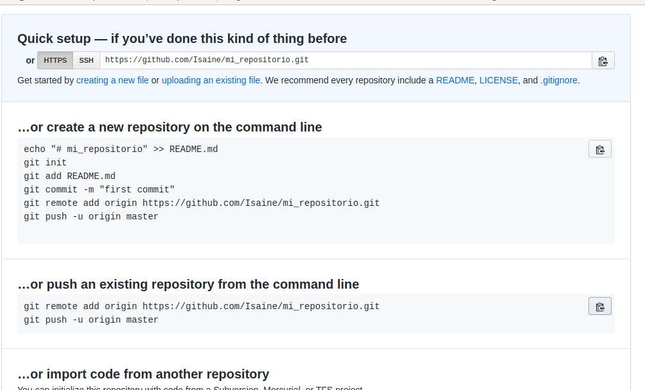

Slide 22

VAMOS A SUBIR NUESTRO REPOSITORIO
Vamos a nuestra terminal, y nos ubicamos en el proyecto creado en la clase pasada. Copiaremos las siguientes líneas para realizar el “push” de los archivos a nuestro servidor en GitHub.
/* Paso 1: me ubico en mi repositorio */ john@MyShopSolutions :~$ cd Documents/Proyectos_Coder/mi_repositorio /* Paso 2: indico cuál será mi nuevo repositorio remoto */ john@MyShopSolutions:~/Documents/Proyectos_Coder/mi_repositorio$ git remote add origin https://github.com/miuser/mi_repositorio.git
Notes:
De ser necesario, sugerimos mostrarlo directamente en el editor de texto así los/as estudiantes ven cómo se va escribiendo el código.

Slide 23
VAMOS A SUBIR NUESTRO REPOSITORIO
/* Paso 3: Pusheamos todos nuestros archivos al repositorio de github*/ john@MyShopSolutions:~/Documents/Proyectos_Coder/mi_repositorio$ git push -u origin master Username for 'https://github.com': miuser /* Pedirá el usuario de github */ Password for 'https://isaine@github.com': /* Pedirá el la clave de github *// Counting objects: 9, done. Delta compression using up to 4 threads. Compressing objects: 100% (6/6), done. Writing objects: 100% (9/9), 869 bytes | 217.00 KiB/s, done. Total 9 (delta 2), reused 0 (delta 0) remote: Resolving deltas: 100% (2/2), done. To https://github.com/miuser/mi_repositorio.git * [new branch] master -> master Branch 'master' set up to track remote branch 'master' from 'origin'.

Slide 24
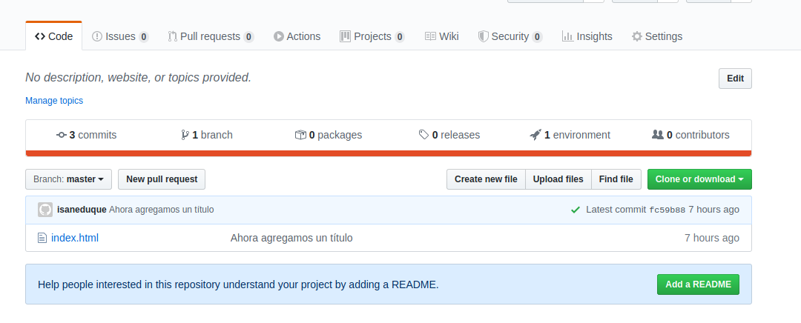
LOS ARCHIVOS YA EN GITHUB

Slide 25
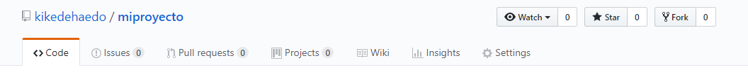
MÁS PROPIEDADES DE GITHUB
Como plataforma colaborativa, GitHub ofrece a sus usuarios una gran cantidad de funcionalidades para la gestión de proyectos, todas apoyadas por la comunidad. Por esta razón, a lo mejor dentro de un año tenga agregadas nuevas características que le permitan a los usuarios un mejor desenvolvimiento en el desarrollo de código.

Slide 26
GITHUB PAGES
GitHub te permite publicar tus proyectos online. Para generar una GitHub page debes:
1
2
3
4
Activa tu GitHub page.
Selecciona qué rama quieres usar.
Ve a los “Settings” de nuestro repositorio.
Guarda los cambios y GitHub cumplirá la función básica de cualquier otro Hosting.
Importante: el proyecto sólo debe ser de archivos estáticos, ningún archivo que requiera de BackEnd especial.

Slide 27
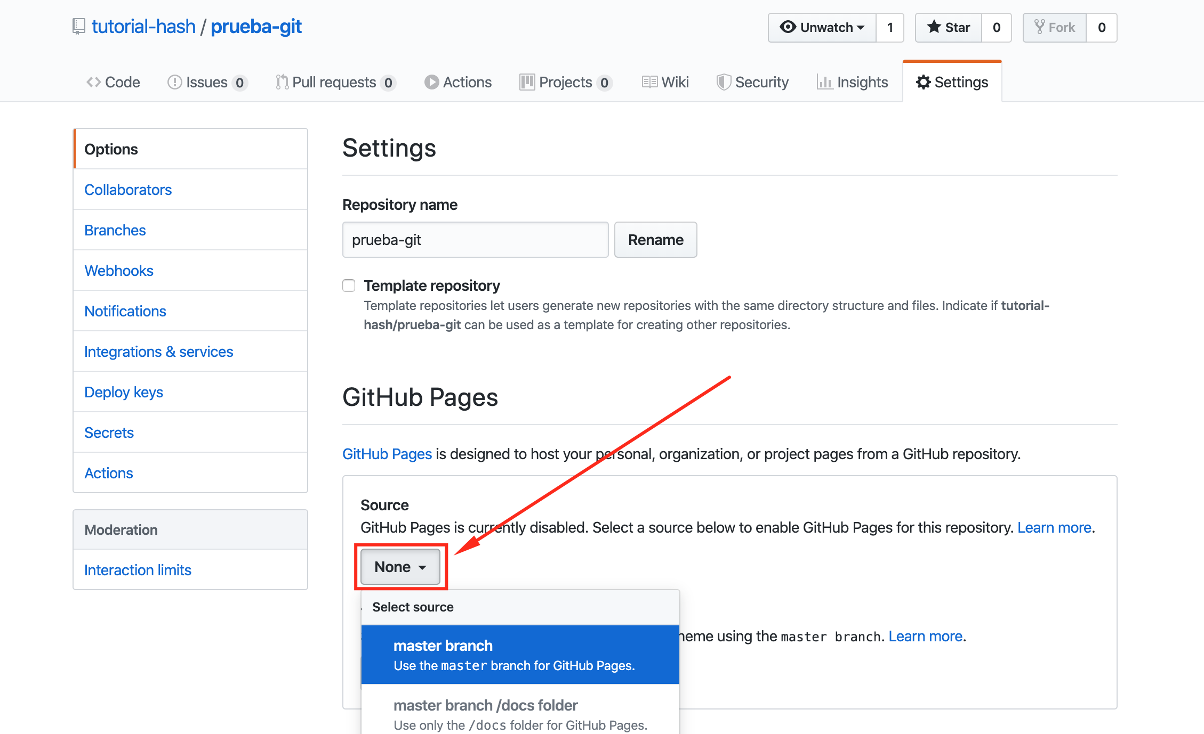

Slide 28
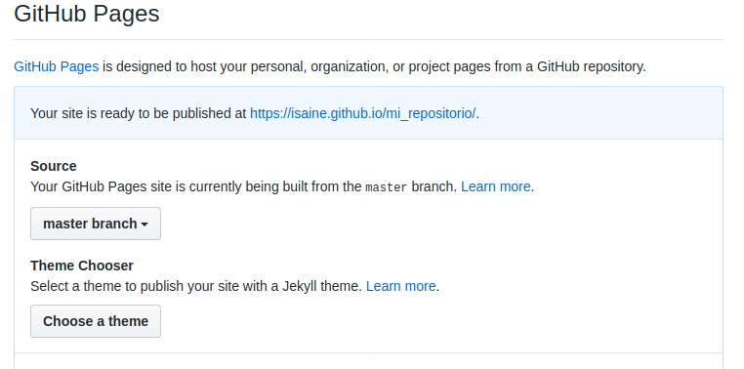
GITHUB PAGES
Se auto recarga la página, y a continuación haz scroll nuevamente hasta “GitHub Pages”.
¡Encontrarás la dirección web para poder acceder a tu sitio!

Slide 29

¡VAMOS A PRACTICAR LO VISTO EN LOS BREAKOUT ROOMS!
Notes:
Momento de consolidación de aprendizajes: GitHub

Slide 30

4
CREAR REPOSITORIO EN GITHUB
Crea un repositorio en GitHub.
Notes:
Usar para desafíos entregables. Editar el número con el número de desafío correspondiente..

Slide 31

CREAR REPOSITORIO EN GITHUB
Formato: link al repositorio de GitHub. Debe tener el nombre “Idea+Apellido”. Sugerencia: utilizar la consola para subir tu repositorio.i
>> Consigna: Agregar git a nuestro proyecto. Crear una rama y agregar animaciones, transformaciones y/o gradientes a nuestro proyecto. Mergear este agregado. Luego cargar todo a nuestro repo en github. >>Aspectos a incluir en el entregable: Agregar a tu proyecto animaciones, transiciones y/o transformaciones en una rama creada a partir del master. Mergear esta rama al master y luego, subir todo a github. De ahora en más, continuarás el trabajo en el repositorio del proyecto directamente en GitHub, y utilizarás el Public URL para la presentación del mismo. >>Ejemplo: Link al repositorio
Notes:
Desarrollo de un desafío entregable

Slide 32

¿QUIERES SABER MÁS? TE DEJAMOS MATERIAL AMPLIADO DE LA CLASE
Notes:
Portada de Material Ampliado

Slide 33
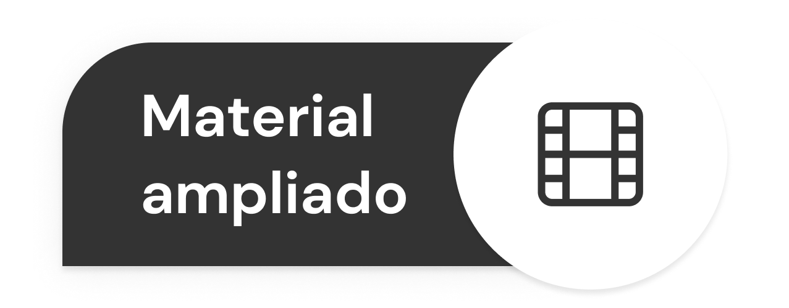

Git & Github | TE LO EXPLICO CON GATITOS
Páginas de Github | GitHub Pages
Notes:
Usar para que los estudiantes puedan explorar en sus casas los recursos vistos en clase: libros, artículos, herramientas, websites, videos (ajenos a Coder)
Enviar el contenido a integrar a contenidos@coderhouse.com para que lo podamos incluir en el Repositorio.

Slide 34


¿PREGUNTAS?
Notes:
Obligatoria. Se sugiere ubicar al finalizar la explicación de algún tema, para abrir formalmente el espacio de preguntas y ordenar la interacción.

Slide 35
¡MUCHAS GRACIAS!
Resumen de lo visto en clase hoy:
Repositorio en Github .
Creación de un repositorio para el proyecto.
Cómo subir el proyecto al repositorio usando los comandos de Git.
Notes:
Obligatoria siempre. En caso de cerrar con el “mapa de conceptos” se puede dejar solo “muchas gracias”. Completar el resumen con palabras claves de lo visto.

Slide 36

OPINA Y VALORA ESTA CLASE
Notes:
Obligatoria siempre.

